Slide 1

ПОДАРОК ИЛИ ВЗЯТКА?
В ЧЕМ ОТЛИЧИЕ?

Slide 2
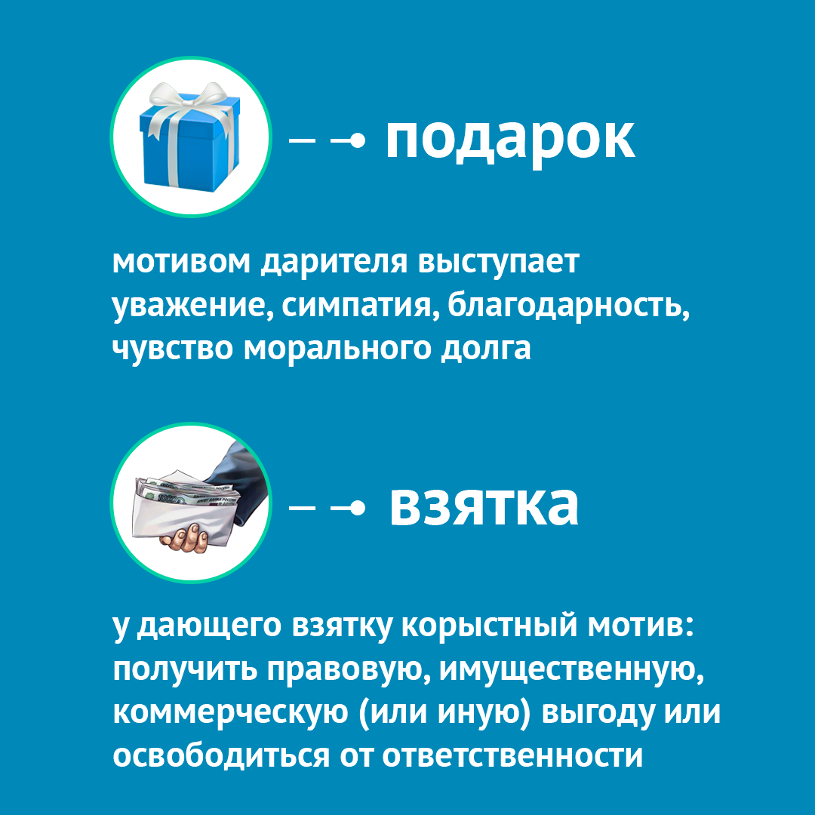

Slide 3

Федеральный закон от 27.07.2004 №79-ФЗ «О государственной гражданской службе Российской Федерации»
ЗАПРЕЩАЕТ
государственным служащим получать в связи с исполнением должностных обязанностей вознаграждения от физических и юридических лиц (подарки, денежное вознаграждение, ссуды, услуги, оплату развлечений, отдыха, транспортных расходов и иные вознаграждения) (п.п. 6 п. 1 ст. 17).

Slide 4

ИСКЛЮЧЕНИЕ СОСТАВЛЯЮТ
обычные подарки,
стоимость которых не превышает
3000 рублей
Федеральный закон от 27.07.2004 №79-ФЗ «О государственной гражданской службе Российской Федерации»
ЗАПРЕЩАЕТ
государственным служащим получать в связи с исполнением должностных обязанностей вознаграждения от физических и юридических лиц (подарки, денежное вознаграждение, ссуды, услуги, оплату развлечений, отдыха, транспортных расходов и иные вознаграждения) (п.п. 6 п. 1 ст. 17).
Статья 575 Гражданского кодекса Российской Федерации

Slide 5

ЗАПРЕТ НЕ РАСПРОСТРАНЯЕТСЯ
на случаи дарения в связи с
протокольными мероприятиями, служебными командировками
и другими официальными мероприятиями
Такие подарки признаются федеральной собственностью или собственностью субъекта Российской Федерации, передаются по акту в государственный орган, где замещает должность служащий.
Государственный служащий имеет возможность выкупить такой подарок.
Федеральный закон от 27.07.2004 №79-ФЗ «О государственной гражданской службе Российской Федерации»
ЗАПРЕЩАЕТ
государственным служащим получать в связи с исполнением должностных обязанностей вознаграждения от физических и юридических лиц (подарки, денежное вознаграждение, ссуды, услуги, оплату развлечений, отдыха, транспортных расходов и иные вознаграждения) (п.п. 6 п. 1 ст. 17).

Slide 6

Федеральный закон от 27.07.2004 №79-ФЗ «О государственной гражданской службе Российской Федерации»
ЗАПРЕЩАЕТ
государственным служащим получать в связи с исполнением должностных обязанностей вознаграждения от физических и юридических лиц (подарки, денежное вознаграждение, ссуды, услуги, оплату развлечений, отдыха, транспортных расходов и иные вознаграждения) (п.п. 6 п. 1 ст. 17).
КТО НЕ МОЖЕТ ВЫСТУПАТЬ
В КАЧЕСТВЕ ДАРИТЕЛЯ?
Даритель не должен быть зависим от одариваемого,
в том числе в форме лечения, содержания, воспитания, должностного положения, исполнения должностных обязанностей.

Slide 7

Федеральный закон от 27.07.2004 №79-ФЗ «О государственной гражданской службе Российской Федерации»
ЗАПРЕЩАЕТ
государственным служащим получать в связи с исполнением должностных обязанностей вознаграждения от физических и юридических лиц (подарки, денежное вознаграждение, ссуды, услуги, оплату развлечений, отдыха, транспортных расходов и иные вознаграждения) (п.п. 6 п. 1 ст. 17).
ОСНОВНЫМ ОТЛИЧИЕМ
ПОДАРКА ОТ ВЗЯТКИ ЯВЛЯЕТСЯ ЕГО
БЕЗВОЗМЕЗДНОСТЬ!
Передавая подарок, даритель ничего не пытается получить взамен, в том числе какие - либо ответные действия (бездействие) в его интересах со стороны должностного лица в связи с его служебным положением.

Slide 8


ПОДАРОК
вручается служащему за его морально-нравственные, профессионально-этические качества и не связан с выполнением или невыполнением
какого-либо действия (бездействия) по службе.
ВЗЯТКА
дается за конкретное действие (бездействие) по службе или за общее благоприятное отношение в пользу дающего либо представляемых их лиц.

Slide 9

Федеральный закон от 27.07.2004 №79-ФЗ «О государственной гражданской службе Российской Федерации»
ЗАПРЕЩАЕТ
государственным служащим получать в связи с исполнением должностных обязанностей вознаграждения от физических и юридических лиц (подарки, денежное вознаграждение, ссуды, услуги, оплату развлечений, отдыха, транспортных расходов и иные вознаграждения) (п.п. 6 п. 1 ст. 17).
РАЗГРАНИЧЕНИЕ МЕЖДУ ПОДАРКОМ И ВЗЯТКОЙ
СЛЕДУЕТ ПРОВОДИТЬ
ПО МОТИВАЦИИ ДАРЕНИЯ!
Основным признаком выступает не стоимость вещи или материальная выгода, а то, за что она вручается и принимается.
Когда у одариваемого возникает обязанность выполнить в обмен на подарок определенные действия, связанные со служебным положением получателя, подарок будет расценен как взятка.

Slide 10


Федеральный закон от 27.07.2004 №79-ФЗ «О государственной гражданской службе Российской Федерации»
ЗАПРЕЩАЕТ
государственным служащим получать в связи с исполнением должностных обязанностей вознаграждения от физических и юридических лиц (подарки, денежное вознаграждение, ссуды, услуги, оплату развлечений, отдыха, транспортных расходов и иные вознаграждения) (п.п. 6 п. 1 ст. 17).
ПОНЯТИЯ «ВЗЯТКА» И «ПОДАРОК»
независимо от размера и стоимости
НЕ ПЕРЕСЕКАЮТСЯ!
Статья 290Уголовного кодекса Российской Федерации и
статья 575 Гражданского кодекса Российской Федерации
РЕГУЛИРУЮТ РАЗЛИЧНЫЕ ОТНОШЕНИЯ!

Slide 11

СООБЩИТЬ О ФАКТЕ КОРРУПЦИИ
можно в правоохранительные органы:
Федеральный закон от 27.07.2004 №79-ФЗ «О государственной гражданской службе Российской Федерации»
ЗАПРЕЩАЕТ
государственным служащим получать в связи с исполнением должностных обязанностей вознаграждения от физических и юридических лиц (подарки, денежное вознаграждение, ссуды, услуги, оплату развлечений, отдыха, транспортных расходов и иные вознаграждения) (п.п. 6 п. 1 ст. 17).
- Прокуратуру Лукояновского района Нижегородской области
- Прокуратуру Нижегородской области на официальном сайте
в разделе «Противодействие коррупции»
- Отдел МВД России по Лукояновскому району

Slide 12

Федеральный закон от 27.07.2004 №79-ФЗ «О государственной гражданской службе Российской Федерации»
ЗАПРЕЩАЕТ
государственным служащим получать в связи с исполнением должностных обязанностей вознаграждения от физических и юридических лиц (подарки, денежное вознаграждение, ссуды, услуги, оплату развлечений, отдыха, транспортных расходов и иные вознаграждения) (п.п. 6 п. 1 ст. 17).

Slide 13
Федеральный закон от 27.07.2004 №79-ФЗ «О государственной гражданской службе Российской Федерации»
ЗАПРЕЩАЕТ
государственным служащим получать в связи с исполнением должностных обязанностей вознаграждения от физических и юридических лиц (подарки, денежное вознаграждение, ссуды, услуги, оплату развлечений, отдыха, транспортных расходов и иные вознаграждения) (п.п. 6 п. 1 ст. 17).
Спасибо
за
просмотр

